Slide 1
Sprint Review - Sprint 1
Projekt Mbot Applikation - Frontend
Sprint 1 (29.01 - 06.02)

Slide 2
Sprint Review
Sprint Ziele:
Mockups für GUI erstellt
Steuerung UI
Connection UI & Funktionalität
API Zugriff

Slide 3
Sprint Review
User Stories - Sprint 1.
Uer Story Nummer | Bearbeitet von | User Story Text | StoryPoints | Status
1 | Johannes, Christos , Timo | Mockup für GUI erstellen | 14 | erledigt
2 | Johannes, Timo | Verbindung zum MBOT herstellen (UI&F) | 20 | erledigt
3 | Christos | UI für manuelle & automatische Steuerung | 27 | erledigt
4 | Johannes | API für Kommunikation zwischen Frontend & Backend | 10 | erledigt

Slide 4
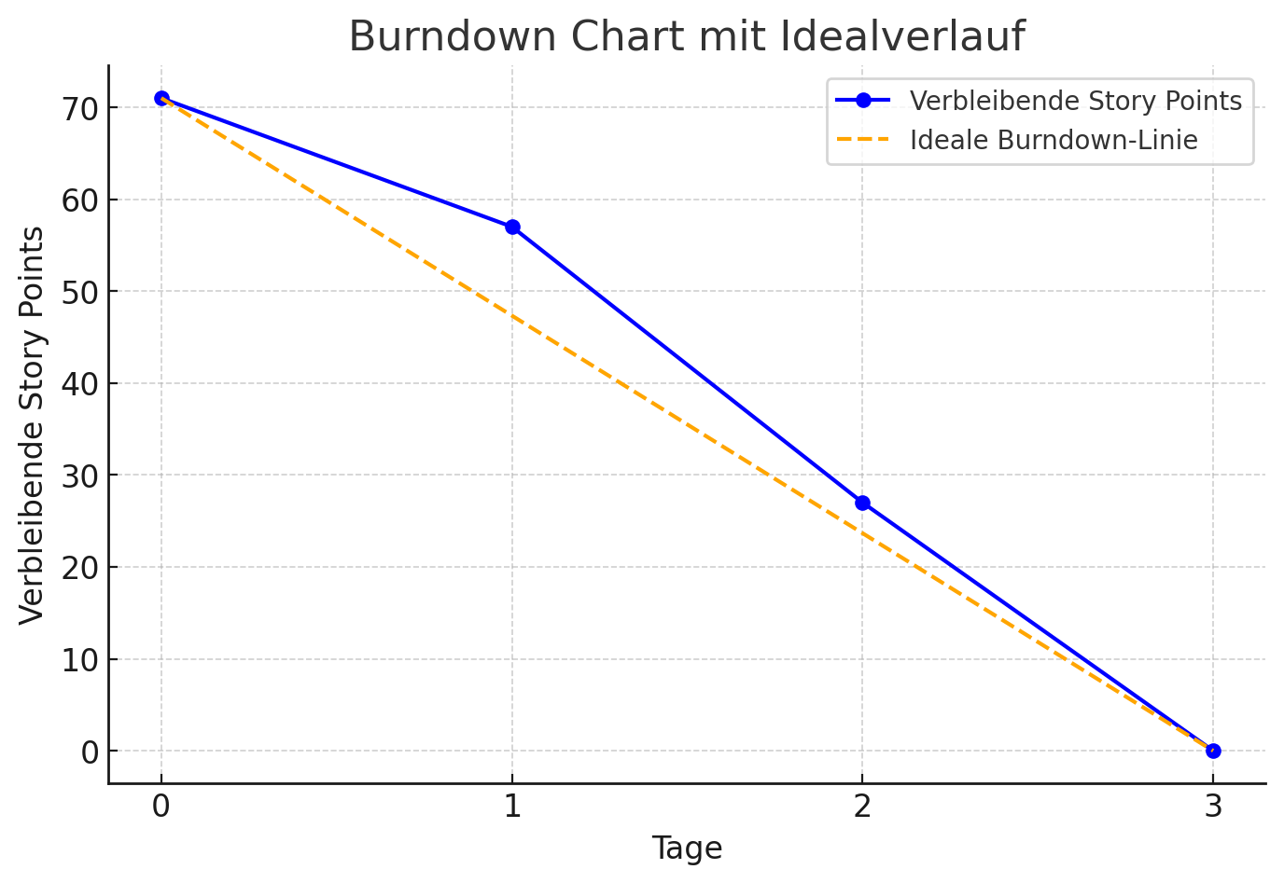
Sprint Burndown-Chart
Geplante Storypoints: 71
Erledigte Storypoints: 71
Offene Storypoints: 0
Verbleibende Storypoints in Product Backlog: 210

Slide 5
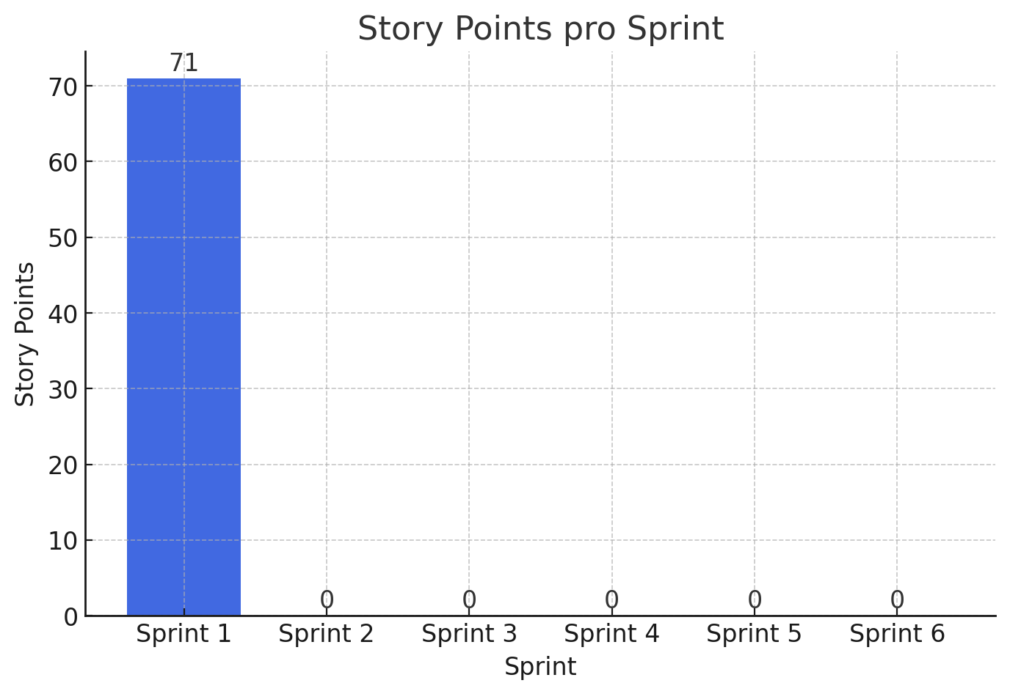
Sprint Velocity
Velocity Sprint 1: 71
Velocity Sprint 1-n: /

Slide 6
Sprint Demo
Johannes:
Mockup, API Zugriff, Connection UI & F
Chris:
Mockup, Steuerung UI
Timo:
Mockup, Connection UI & F, Sprint Review

Slide 7
Vielen Dank für eure Aufmerksamkeit

